Slide 1
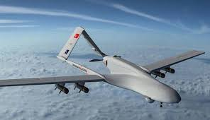
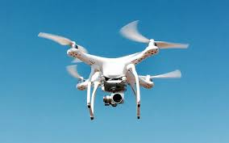
Безпілотний літальний апарат
Безпілотний літальний апарат (БпЛА) — повітряне судно, призначене для виконання польоту без пілота на борту, керування польотом якого і контроль за яким здійснюються відповідною програмою або за допомогою спеціальної станції керування, що знаходиться поза повітряним судном.
Використовуються в розвідці, моніторингу, сільському господарстві, рятувальних операціях, військовій справі тощо.
Оснащені різними датчиками для збору інформації, навігації та аналізу навколишнього середовища.

Slide 2
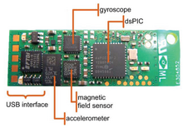
IMU (інерціальний вимірювальний модуль)
Він визначає кутову швидкість, прискорення та орієнтацію БпЛА. Реалізовується за допомогою гіроскопу, що вимірює кутові швидкості, та акселерометра, який визначає лінійні прискорення. Вбудований мікроконтролер обробляє дані та передає їх на автопілот через SPI або I2C. Аналіз отриманих даних використовується для корекції польоту у реальному часі. Ці дані не зберігаються довгостроково, а використовуються лише для поточного керування.

Slide 3
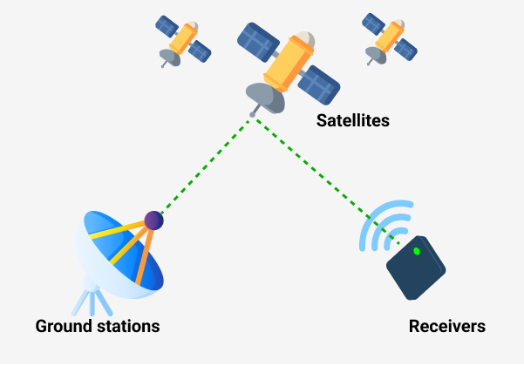
GPS (Система глобального позиціювання)
Він визначає місцезнаходження БпЛА. Принцип дії полягає в обробці сигналів від супутників приймачем, який і визначає координати. Передача даних відбувається через UART або на I2C на автопілот. Отримані дані використовуються для коригування маршруту; вони зберігаються в бортову пам’ять та на сервер через бездротове з’єднання (мобільна мережа, супутниковий зв’зок, радіоканал, wi-fi) для навігації, стабілізації, автономного керування та аналізу маршрутів.

Slide 4
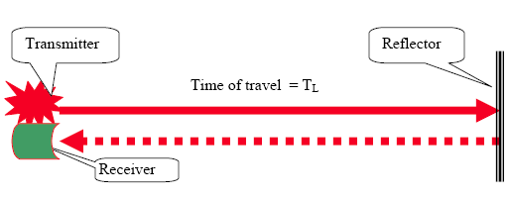
Датчики навколишнього середовища
Лідар (LIDAR)
Основне призначення - створення 3D-карти місцевості, виявлення перешкод. Принцип дії полягає у випромінюванні лазерного імпульсу та вимірюванні часу повернення. Передача даних відбувається через USB або UART на комп’ютер або автопілот. Аналіз даних використовується для уникнення перешкод та побудови карт. Частина даних передається на клауд через Wi-Fi, 4G/5G, LoRa або супутниковий зв’язок для подальшого аналізу.
Камера
Головна функція - фото- та відеозйомка, комп’ютерний зір. Принцип дії наступний: світло потрапляє на матрицю (зазвичай CMOS або CCD), яка перетворює світло в електричні сигнали. Передача даних здійснюється через Wi-Fi або мобільний інтернет на сервер. Це в свою чергу допомагає виявляти об’єкти та розпізнавати місцевість. Отримані дані зберігаються у хмарному сховищі або на SD-карті.

Slide 5
Висновок
БПЛА є високотехнологічними системами, що поєднують різні датчики для навігації, аналізу навколишнього середовища та ухвалення рішень. Очікується подальший розвиток технологій штучного інтелекту, покращення автономності та інтеграція нових методів аналізу даних, що зробить безпілотники ще більш ефективними.

